Slide 1

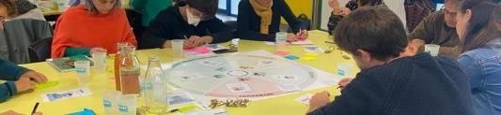

Direction régionale de l’environnement,
de l’aménagement et du logement
IMPACCT
Bretagne
Boîte à outils
Annexe 11. Schémas, images, outils divers
 |  | Imaginer les modes de vie des Bretons à horizon 2050 Démarche de prospective IMPACCT sur l’adaptation au changement climatique et l’évolution des modes de vie en Bretagne à horizon 2050
 | LICENCE OUVERTE OPEN LICENCE

Slide 2










3
4 modes de vie futurs
déclinés en 35 nouvelles pratiques du quotidien
et 1 méthode réplicable
Territoires pilotes
+100
En détails, présentation des outils IMPACCT :
Participants à la démarche
Une projection des modes de vie en 2050, pour les territoires pilotes, autour de 35 pratiques, dont une vingtaine approfondies sous forme de plan d’action
Citoyens, entreprises, acteurs publics
Un document ressource de diagnostic de l’impact de climat et de projection sur le territoire breton
Un outil de projection dans les futurs possibles sous forme de 6 mini fictions
+16
Experts et référents métiers interrogés
9
Temps forts de
co-construction des modes de vie
Atelier#1 : Partage, mise en débat des éléments de diagnostic et identification des enjeux territoriaux
Atelier#2: Construction d’une vision commune des modes de vie en 2050 sur les enjeux de leur territoire
Atelier#3 : Orientation et projets à mener par les acteurs du territoire à horizon 2050
Une cartographie des enjeux globaux et spécifiques par territoires pilotes
Un jeu IMPACCT pour penser les modes de vie des territoires bretons en 2050

Slide 3

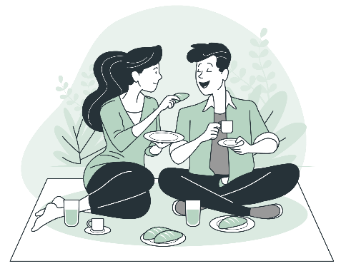
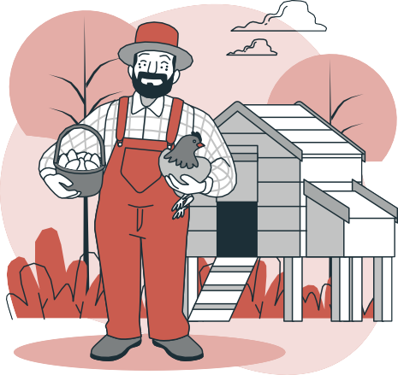

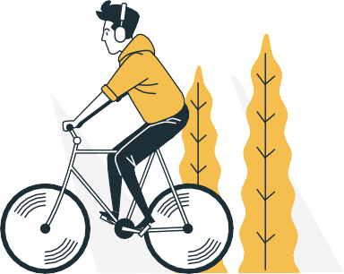
Illustrations des dimensions

Slide 4






















  Vue globale du cheminement utilisé pour l’expérimentation
3
CO-CONSTRUCTION
Imaginer les modes de vie des Bretons à horizon 2050
4
RESTITUTION
Présenter la méthode et les résultats
Atelier#1
Inspiration
1
PRÉPARATION
Synthétiser les impacts climats en Bretagne
Atelier#2
Débats
Idéation
Atelier#3
Approfon-dissement
Boîte à outils
Pistes pratiques
Approf.
Jeu IMPACCT
Recherches
Entretiens
Liste actions
Enjeux
Analyse
Document ressource
Fictions
Modes de vie
Actions
35 pratiques
Projection
Écosystème
2
DIAGNOSTIC
Identifier les enjeux pour chacun des territoires pilotes
Territoires

Slide 5
  Cheminement proposé pour répliquer la démarche sur un territoire donné
3
CO-CONSTRUCTION
Imaginer les modes de vie à horizon 2050
4
RESTITUTION
Présenter les résultats
Atelier#1
Inspiration
1
PRÉPARATION
Analyser les impacts climats sur le territoire
Atelier#2
Débats
Idéation
Atelier#3
Approfon-dissement
Document de synthèse
Pistes pratiques
Approf.
Jeu IMPACCT
Recherches
Entretiens
Liste actions
Enjeux
Analyse
Document adapté
Adaptation des fictions
Modes de vie
Actions
Pratiques
Projection
Écosystème
2
DIAGNOSTIC
Identifier les enjeux pour le territoire
Territoire

Slide 6
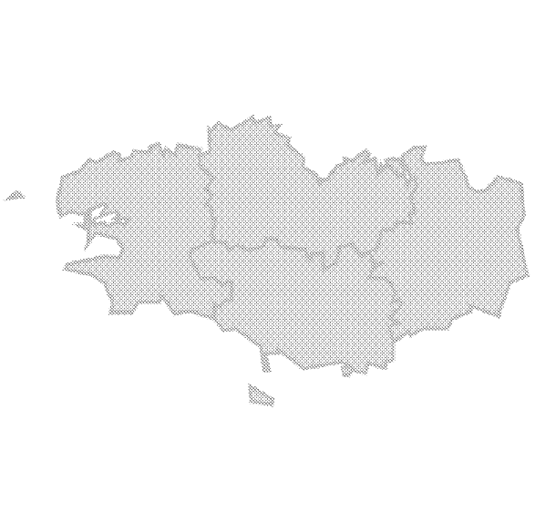
Illustrations de modes de vie
SE DÉPLACER
HABITER
Je n’en reviens pas, je me retrouve coincé sur la côte bretonne. Je ne peux plus rentrer à Paris, les routes sont impraticables et les trains sont arrêtés à cause de la canicule !
Avant j’habitais sur la côte et les digues ont cédé, les inondations sont devenues trop fréquentes.
Certaines routes sont interdites aux voitures et sont devenus des pistes cyclables.
Je suis rassurée depuis que je vis dans cette maison résiliente aux chocs naturels.
LES 5 DIMENSIONS DE MODES DE VIE IMPACTÉS PAR LE CHANGEMENT CLIMATIQUE
DISPOSER DE BIENS
& SERVICES
TRAVAILLER
Ma fille était au centre de loisirs et à cause de l’eutrophisation ils n’ont pas pu se baigner. Ce n’est pas cette année qu’elle apprendra la planche à voile.
J’espère que ma production de soja ne va pas périr.
S’ALIMENTER
Mes poules ne survivront pas à la prochaine canicule et je n’ai plus assez de fourrage pour les nourrir correctement. Je vais contacter la collectivité pour avoir une ration de soja provenant de la réserve régionale…
Je me suis déshydraté et j’ai fait un malaise. Je m’en veux, je n’ai pas respecté les gestes barrières, je suis arrivée ce matin à l’EHPAD, les médecins interdisent les sorties extérieures.
Est-ce que tu veux goûter les galettes soy’cisses que j’ai préparé ?
La journée est bientôt terminée et nous n’avons toujours pas utilisé la totalité de notre quota de consommation d’eau par ménage !

Slide 7

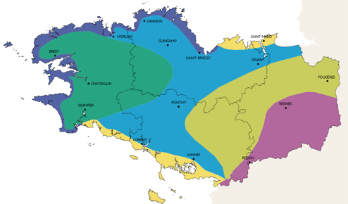




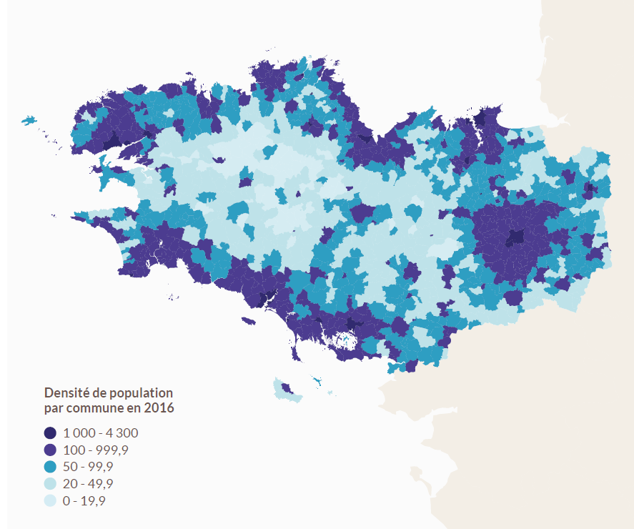
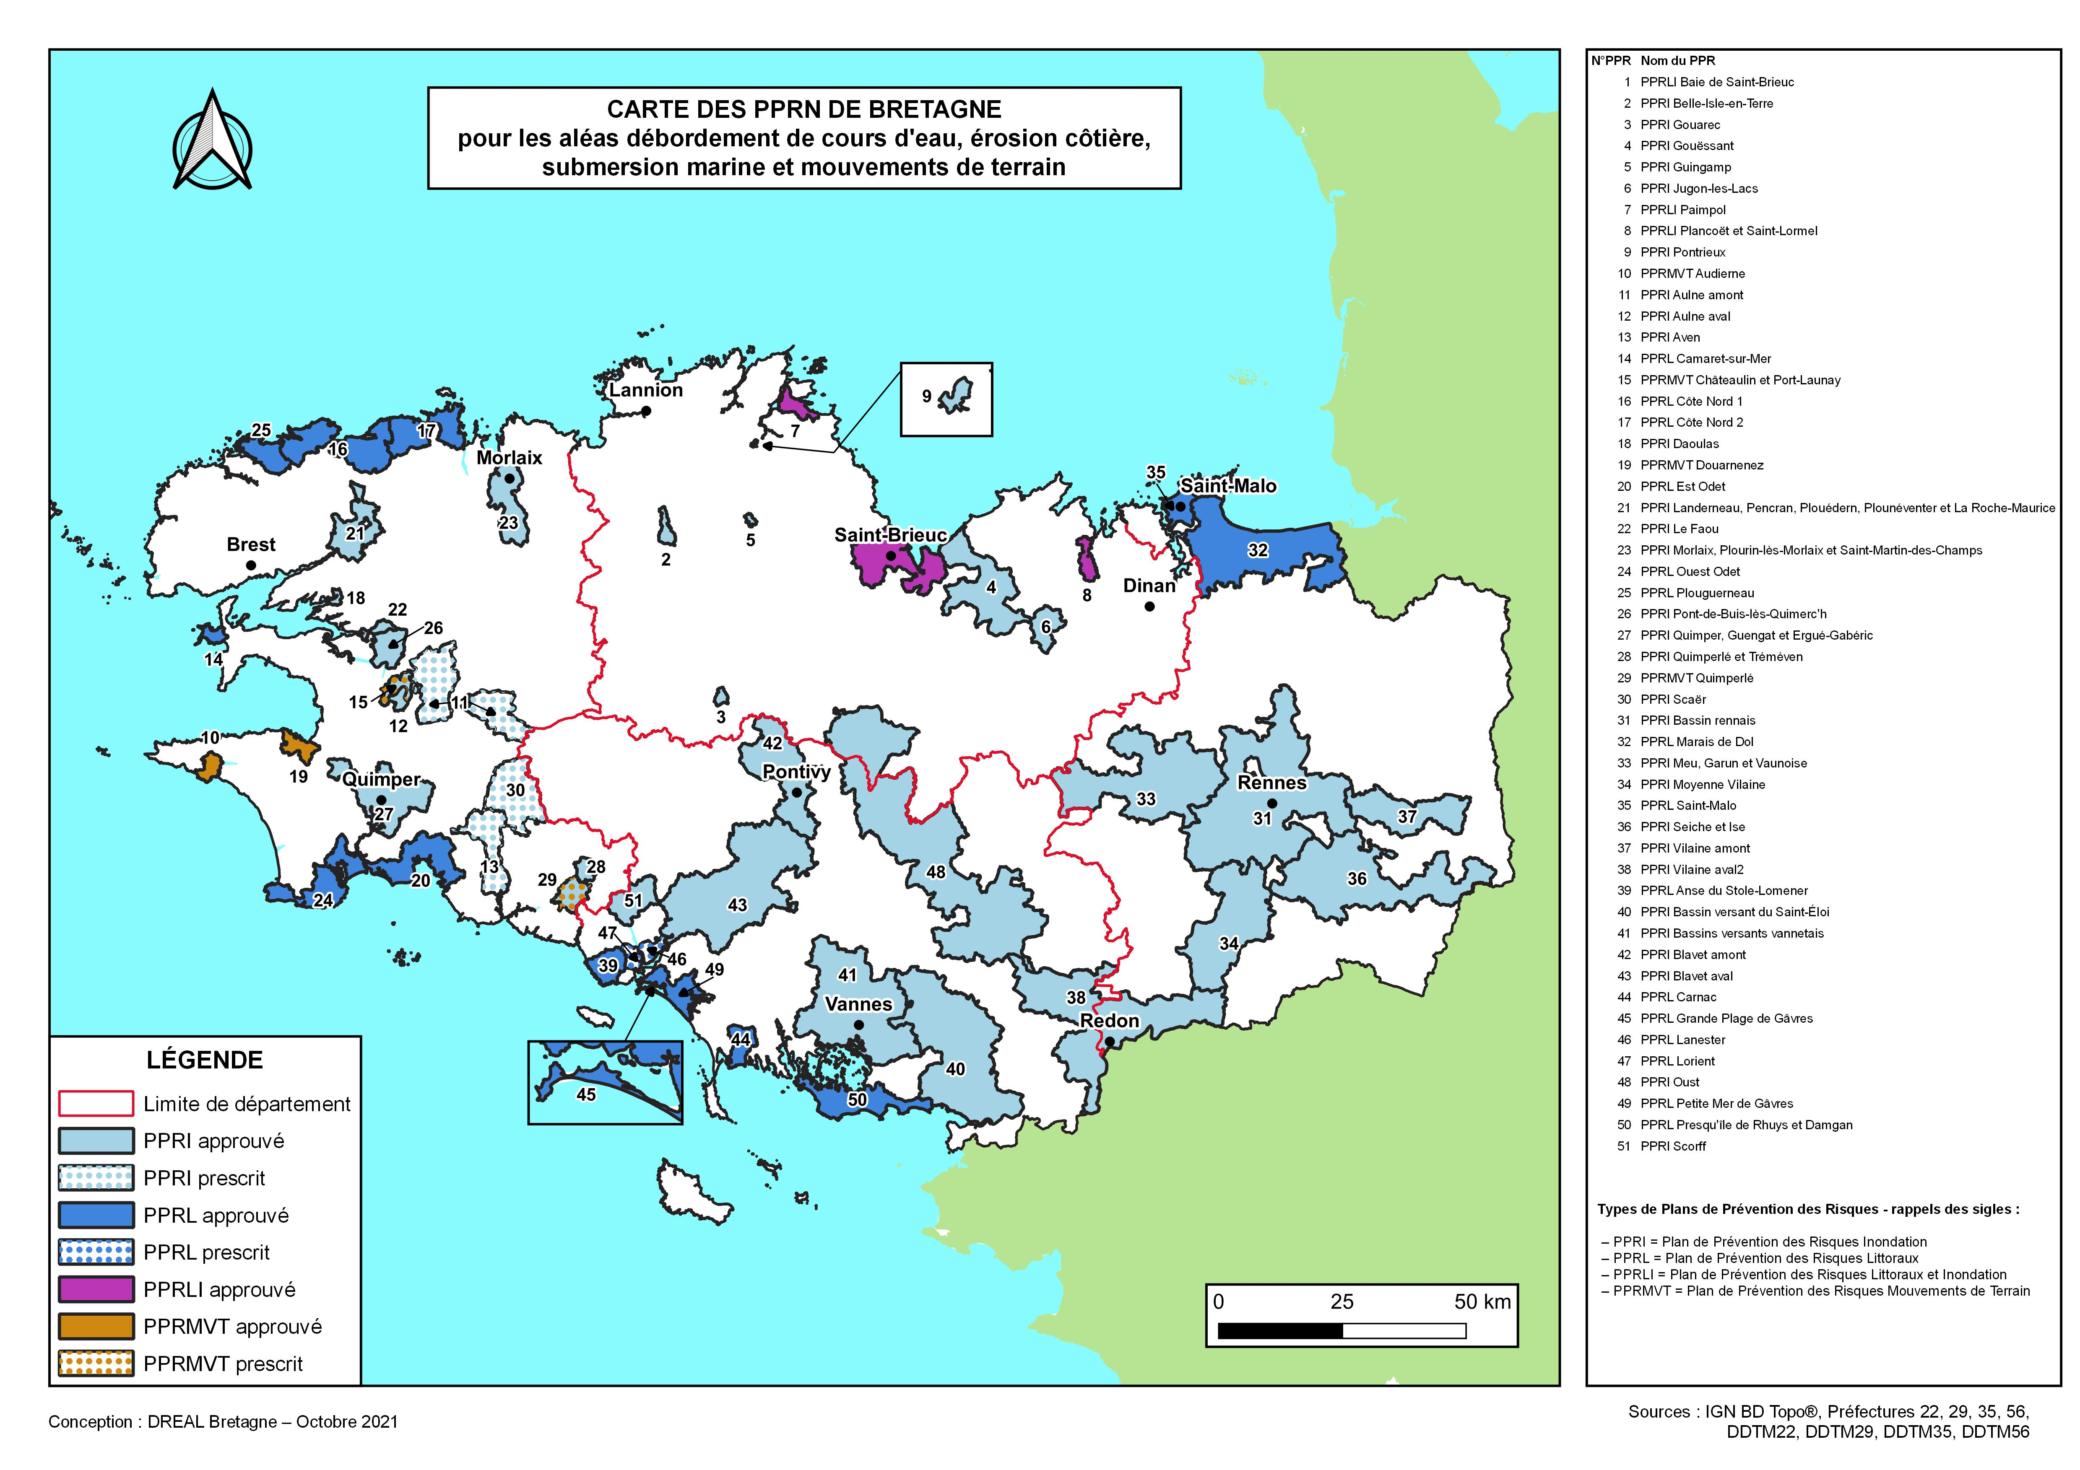


Éléments synthèse, spécificités et projection du climat breton à horizon 2050
Inondation : 3 847
arrêtés de catastrophe naturelle en Bretagne
Tempêtes : 1 276
arrêtés en Bretagne
Action des vagues : 606 arrêtés en Bretagne
Littoral (Venté, étés frais mais doux en hiver, pluies moyennes)
Littoral doux (Venté, étés cléments)
Monts d'Arrée (Hivers froids, peu de chaleurs, fortes pluies)
Intérieur (Climat médian, à dominante plus océanique)
Intérieur Est (Hivers plus frais, été plus chauds, pluies modérées)
Sud Est (Étés relativement chauds et ensoleillés)
Mouvement de terrain : 28
arrêtés en Bretagne
Séisme : 2
arrêtés en Bretagne
Effet de la sécheresse : 23
arrêtés en Bretagne
Chute de neige : 28 arrêtés en Bretagne

Slide 8
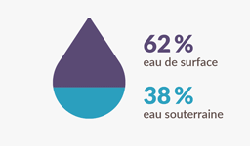
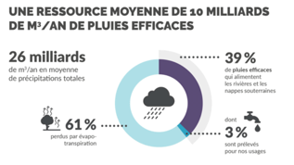
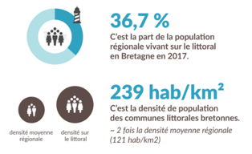
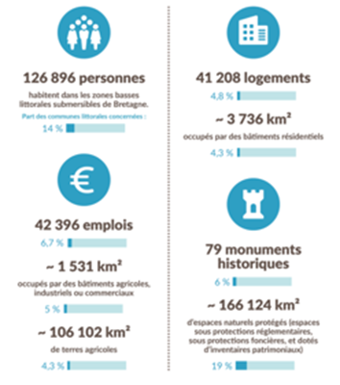
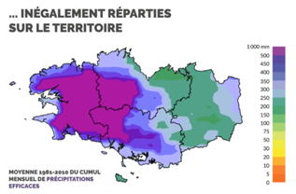
Éléments synthèse, spécificités et projection du climat breton à horizon 2050

Slide 9
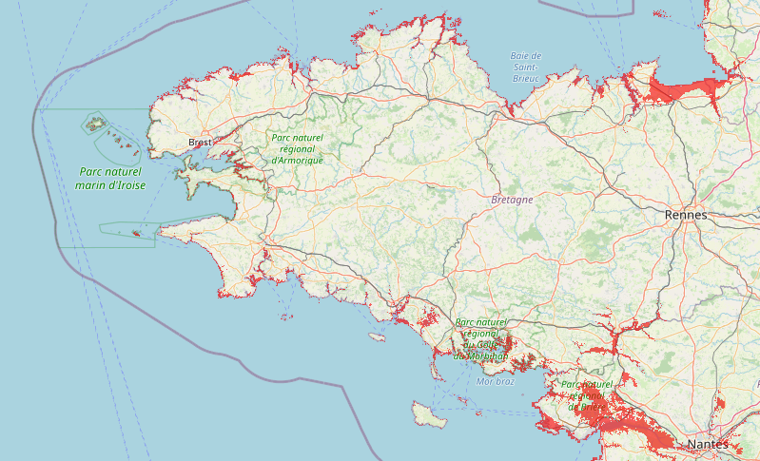
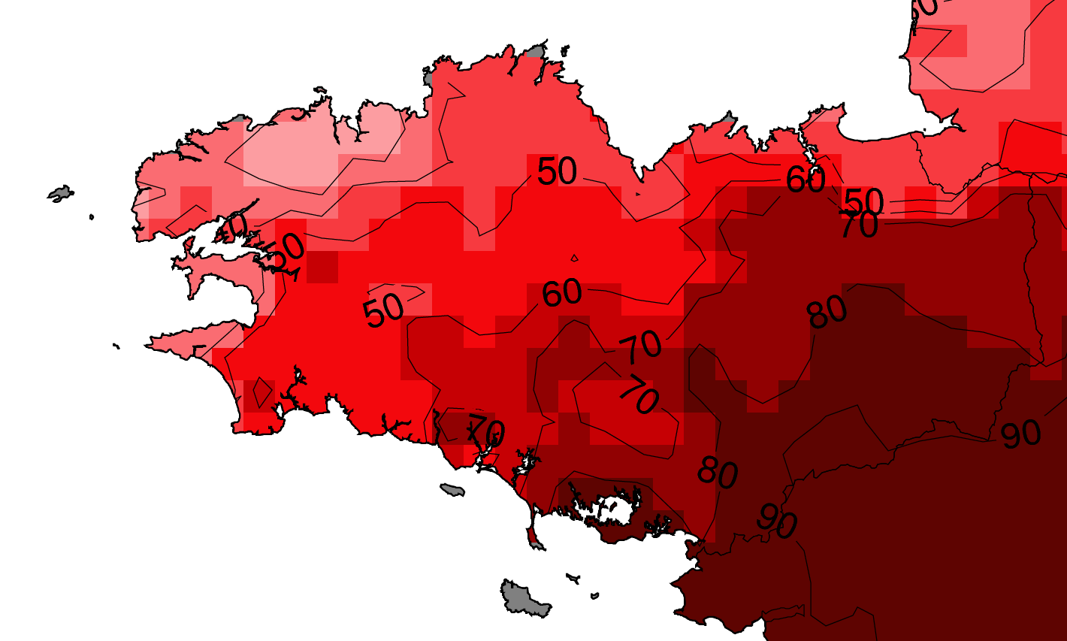
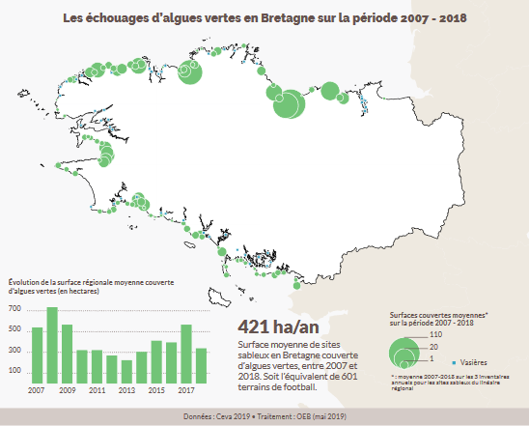
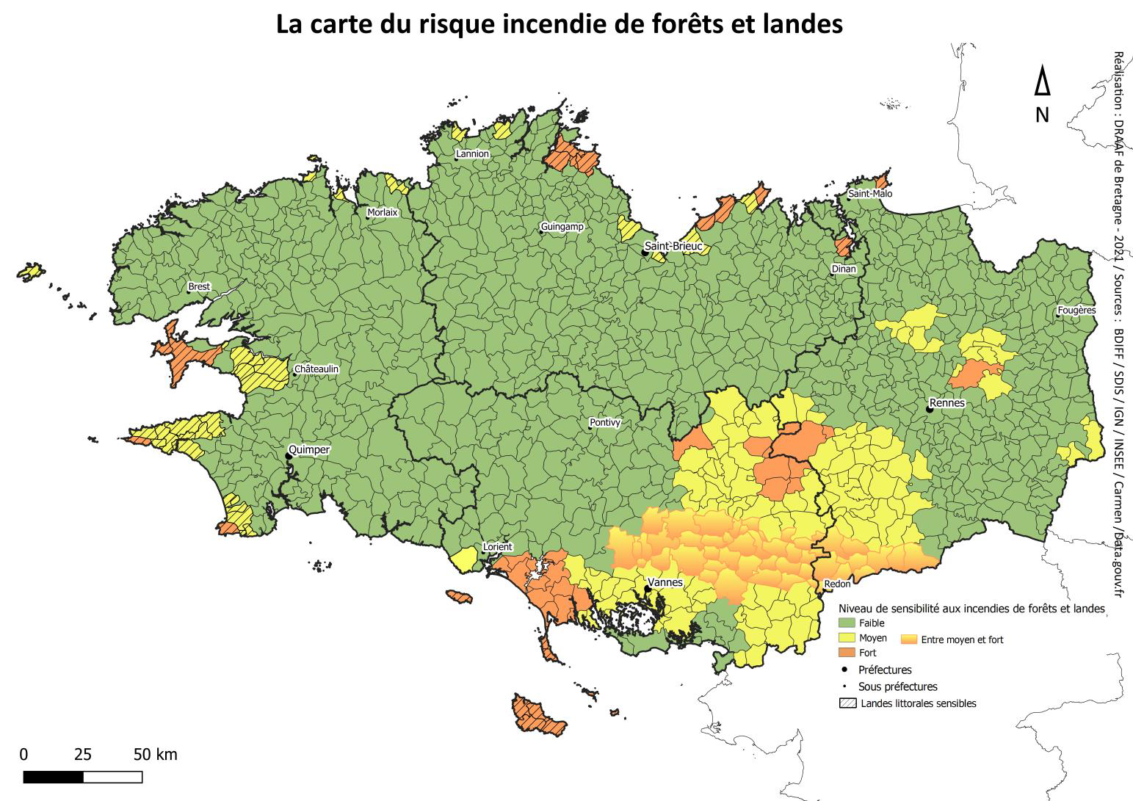
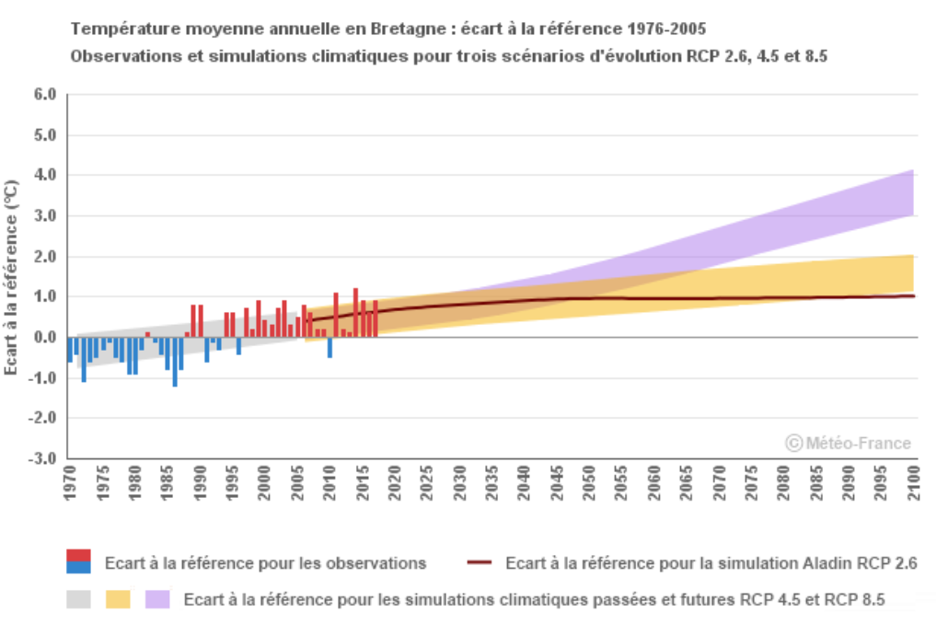
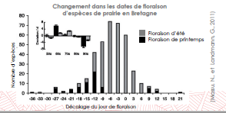
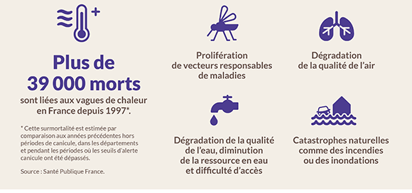
Éléments synthèse, spécificités et projection du climat breton à horizon 2050

Slide 10

Représentation résultats atelier#3 en 2D
Étape 2 :
S’ALIMENTER…
LES ACTIONS ASSOCIÉES
(x)… description de la pratique
(y)… description de la pratique
…
COURT TERME
MOYEN TERME
LONG TERME
ADAPTER
LES MODES DE VIE AUX CHANGEMENTS CLIMATIQUES
Actions individuelles
(x) suggestions
(y) suggestions
…
(x) suggestions
(y) suggestions
…
(x) suggestions
(y) suggestions
…
(x) suggestions
(y) suggestions
…
(x) suggestions
(y) suggestions
…
(x) suggestions
(y) suggestions
…
Actions collectives
(x) suggestions
(y) suggestions
…
(x) suggestions
(y) suggestions
…
(x) suggestions
(y) suggestions
…
(x) suggestions
(y) suggestions
…
Actions normatives
Notes:
10

Slide 11

Étape 2 :
LES ACTIONS ASSOCIÉES
DISPOSER DE B& S…
(x)… description de la pratique
(y)… description de la pratique
…
COURT TERME
MOYEN TERME
LONG TERME
ADAPTER
LES MODES DE VIE AUX CHANGEMENTS CLIMATIQUES
Actions individuelles
(x) suggestions
(y) sugestions
…
(x) suggestions
(y) suggestions
…
(x) suggestions
(y) suggestions
…
(x) suggestions
(y) suggestions
…
(x) suggestions
(y) sugestions
…
Actions collectives
(x) suggestions
(y) suggestions
…
(x) suggestions
(y) suggestions
…
(x) suggestions
(y) suggestions
…
Actions normatives
(x) suggestions
(y) suggestions
…
Notes:
11

Slide 12

Étape 2 :
LES ACTIONS ASSOCIÉES
HABITER…
(x)… description de la pratique
(y)… description de la pratique
…
COURT TERME
MOYEN TERME
LONG TERME
ADAPTER
LES MODES DE VIE AUX CHANGEMENTS CLIMATIQUES
Actions individuelles
(x) suggestions
(y) suggestions
…
(x) suggestions
(y) suggestions
…
(x)… description de la pratique
(y)… description de la pratique
…
(x)… description de la pratique
(y)… description de la pratique
…
(x) suggestions
(y) suggestions
…
(x) suggestions
(y) suggestions
…
Actions collectives
(x) suggestions
(y) suggestions
…
(x) suggestions
(y) suggestions
…
(x) suggestions
(y) suggestions
…
(x) suggestions
(y) suggestions
…
Actions normatives
(x) suggestions
(y) suggestions
…
Notes:
12

Slide 13

Étape 2 :
LES ACTIONS ASSOCIÉES
SE DÉPLACER…
(1) … selon les « atouts »/moyens les plus adaptés au territoire local
(4) … de façon collective et partagée
(5) … en respectant les critères de durabilités
(6) … selon les critères de priorité
COURT TERME
MOYEN TERME
LONG TERME
ADAPTER
LES MODES DE VIE AUX CHANGEMENTS CLIMATIQUES
Actions individuelles
(x) suggestions
(y) suggestions
…
(x) suggestions
(y) suggestions
…
(x) suggestions
(y) suggestions
…
(x) suggestions
(y) suggestions
…
Actions collectives
(x) suggestions
(y) suggestions
…
(x) suggestions
(y) suggestions
…
(x) suggestions
(y) suggestions
…
(x) suggestions
(y) suggestions
…
Actions normatives
Notes:
13

Slide 14

Étape 2 :
LES ACTIONS ASSOCIÉES
TRAVAILLER…
(x)… description de la pratique
(y)… description de la pratique
…
COURT TERME
MOYEN TERME
LONG TERME
ADAPTER
LES MODES DE VIE AUX CHANGEMENTS CLIMATIQUES
Actions individuelles
(x) suggestions
(y) suggestions
…
(x) suggestions
(y) suggestions
…
(x) suggestions
(y) suggestions
…
(x) suggestions
(y) suggestions
…
(x) suggestions
(y) suggestions
…
(x) suggestions
(y) suggestions
…
Actions collectives
(x) suggestions
(y) suggestions
…
(x) suggestions
(y) suggestions
…
(x) suggestions
(y) suggestions
…
Actions normatives
Notes:
14

Slide 15













  Illustration modes de vie issus des ateliers
Focus sur les modes de vie imaginés en ateliers
Mode de vie #01
L’hyper-local
Mode de vie #02
L’optimiseur
Exemples de pratiques*
Habiter
Habiter
Vivre dans une zone d'engagement
local
Vivre dans un habitat évolutif, résilient et care
Disposer de biens & de services
Se déplacer
Disposer de biens & de services
Disposer de biens et de services résilients et sobres maximisant le local
Se déplacer selon les « atouts » / moyens les plus adaptés au territoire local
Disposer de services physiques et virtualisés cohérents et encadrés
Se déplacer
Se déplacer selon les critères de priorité
S’alimenter
Travailler
S’alimenter
Travailler
S’alimenter selon un régime durable et dans un cadre limité
Travailler proche de son lieu de travail et habiter un environnement lié
S’alimenter grâce à une sécurité
alimentaire
Travailler proche de son lieu de travail et habiter un environnement lié
Notes:
15

Slide 16
















  Illustration modes de vie issus des ateliers
Mode de vie #03
Le collectif acteur
Mode de vie #04
L’investigateur
Exemples de pratiques*
Habiter
Habiter
Vivre en habitat intergénérationnel
Vivre en communion avec la nature
Disposer de biens & de services
Disposer de biens & de services
Se déplacer
Disposer de moyens d’éducation à « vivre en société » durable
Se déplacer
Transformer les services existants et disposer de nouveaux pour mieux s'adapter
Se déplacer de façon collective et partagée
S’alimenter
Travailler
S’alimenter
Travailler
S’alimenter et recycler
Travailler ponctuellement pour le bien commun
S’alimenter de nouvelles sources alimentaires
Travailler sur des métiers essentiels à la résilience et la sobriété
Notes:
16

Slide 17




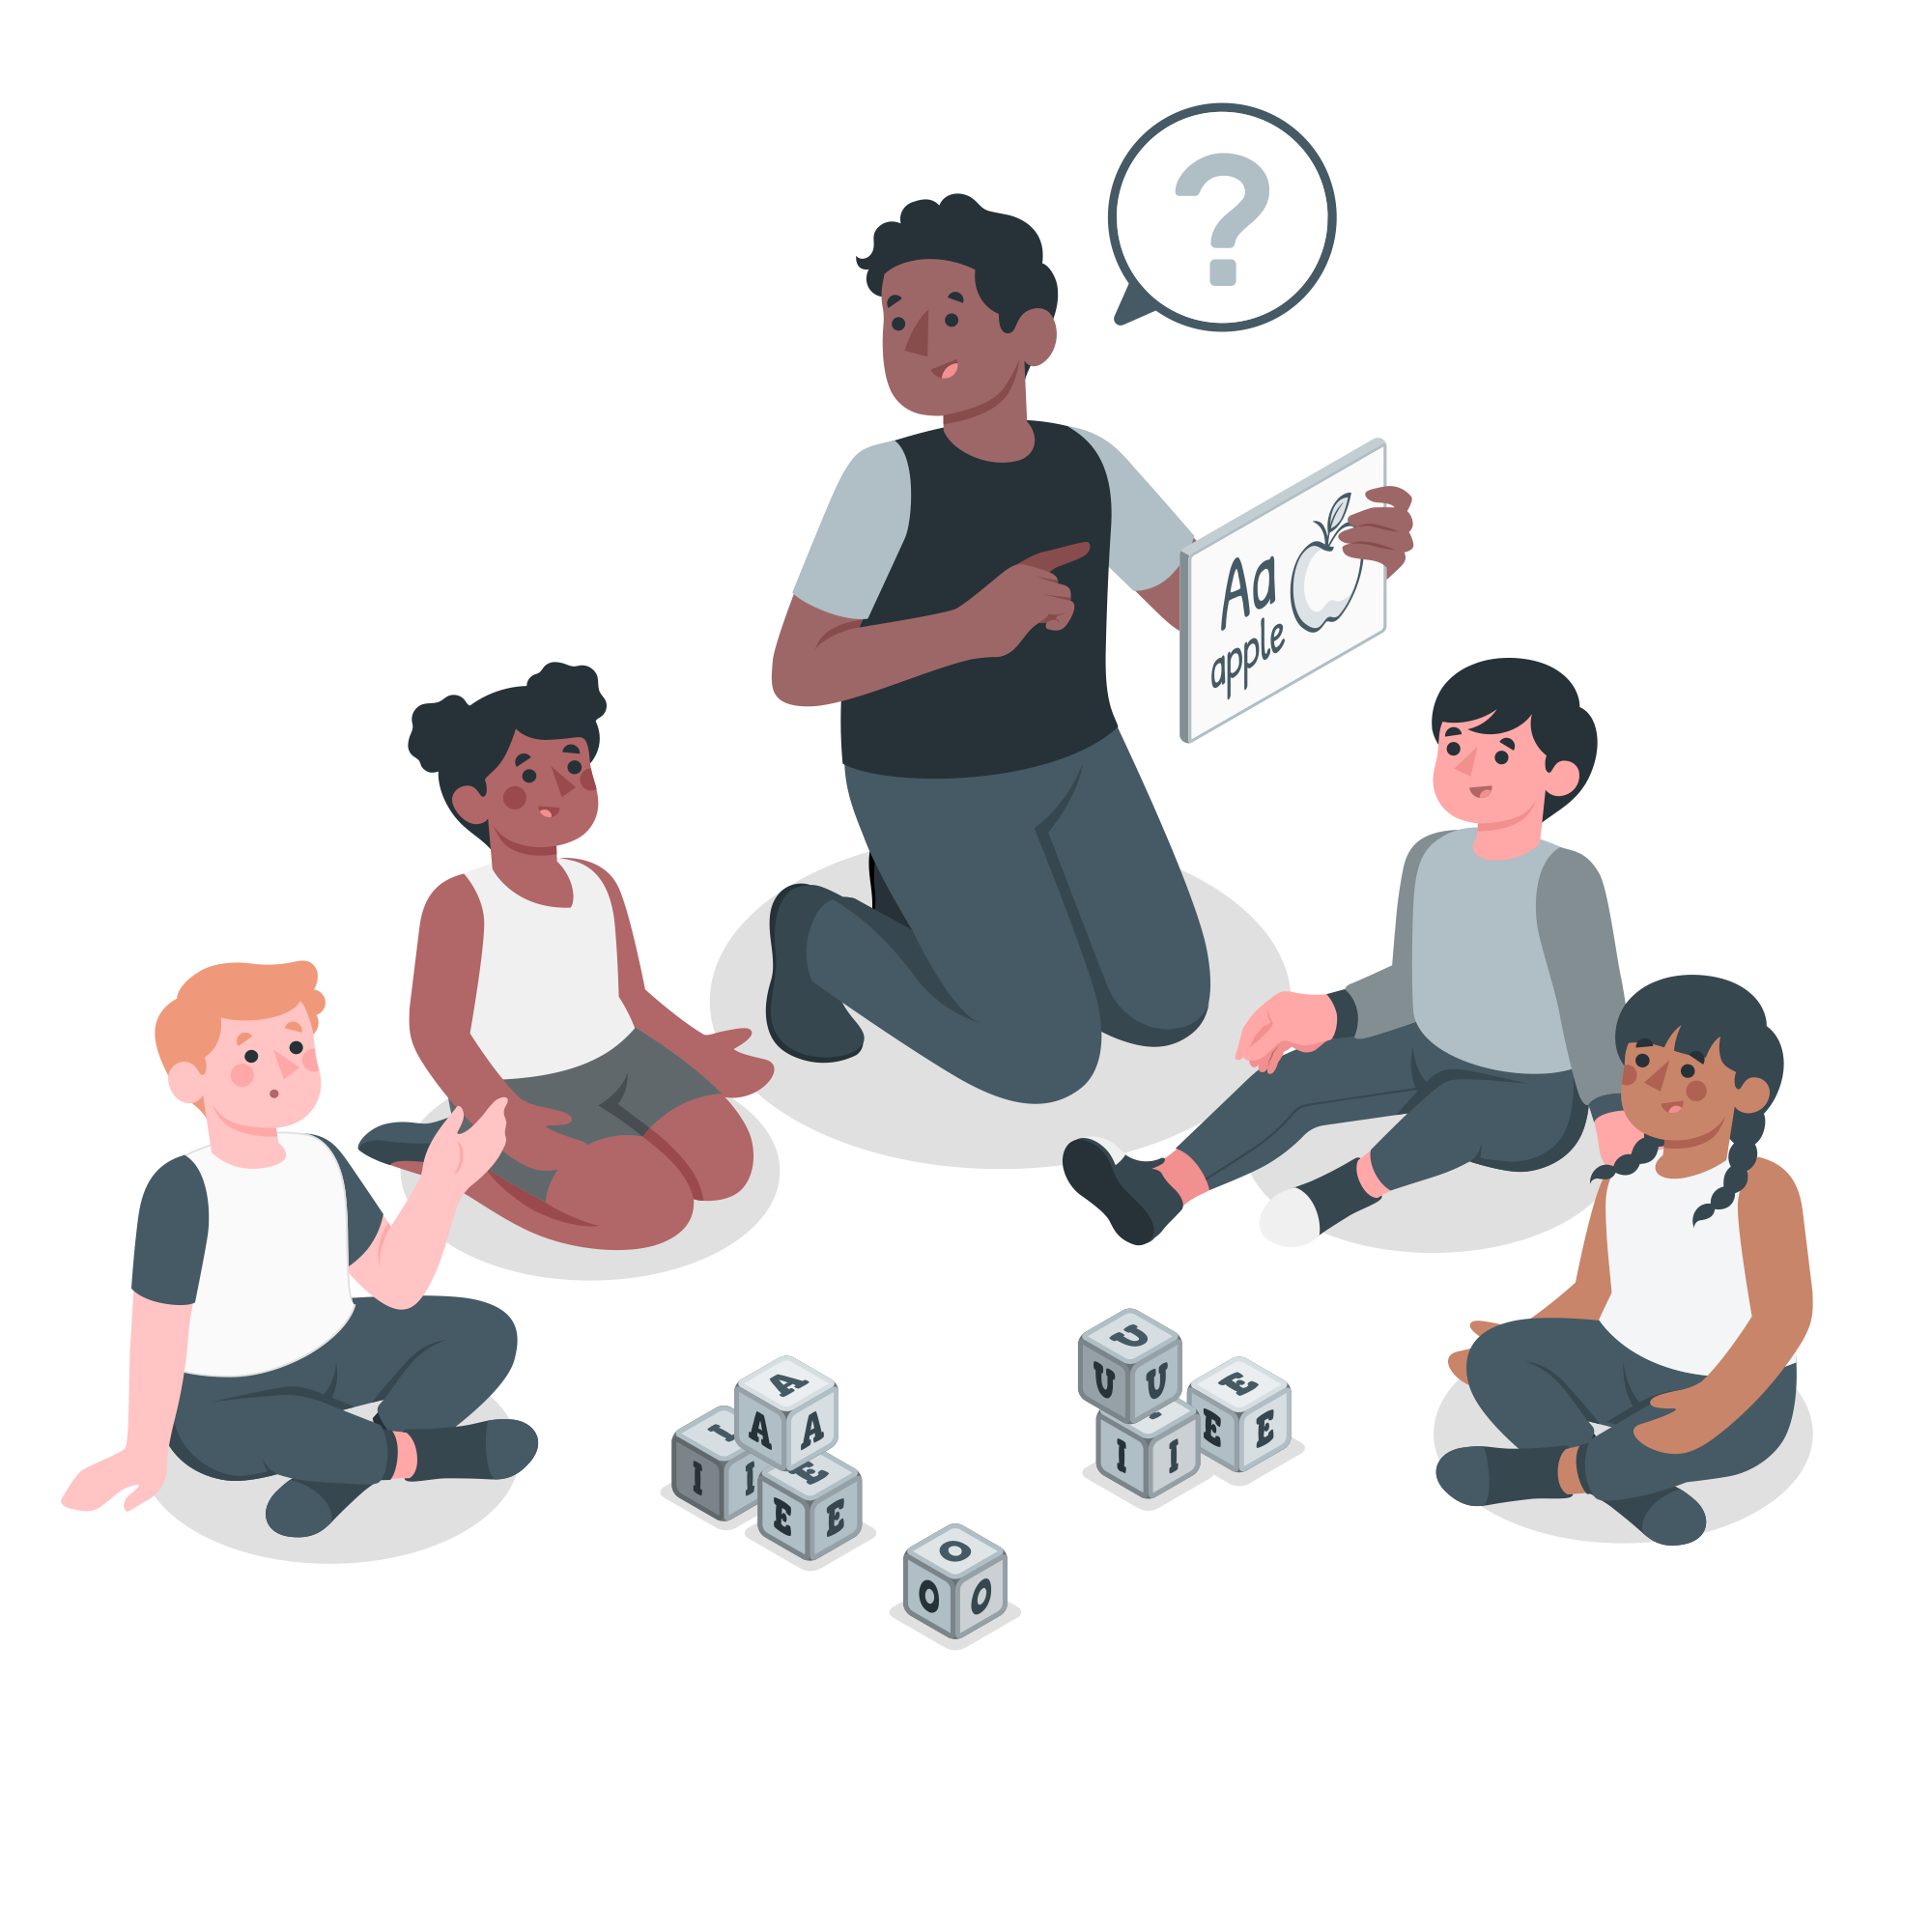











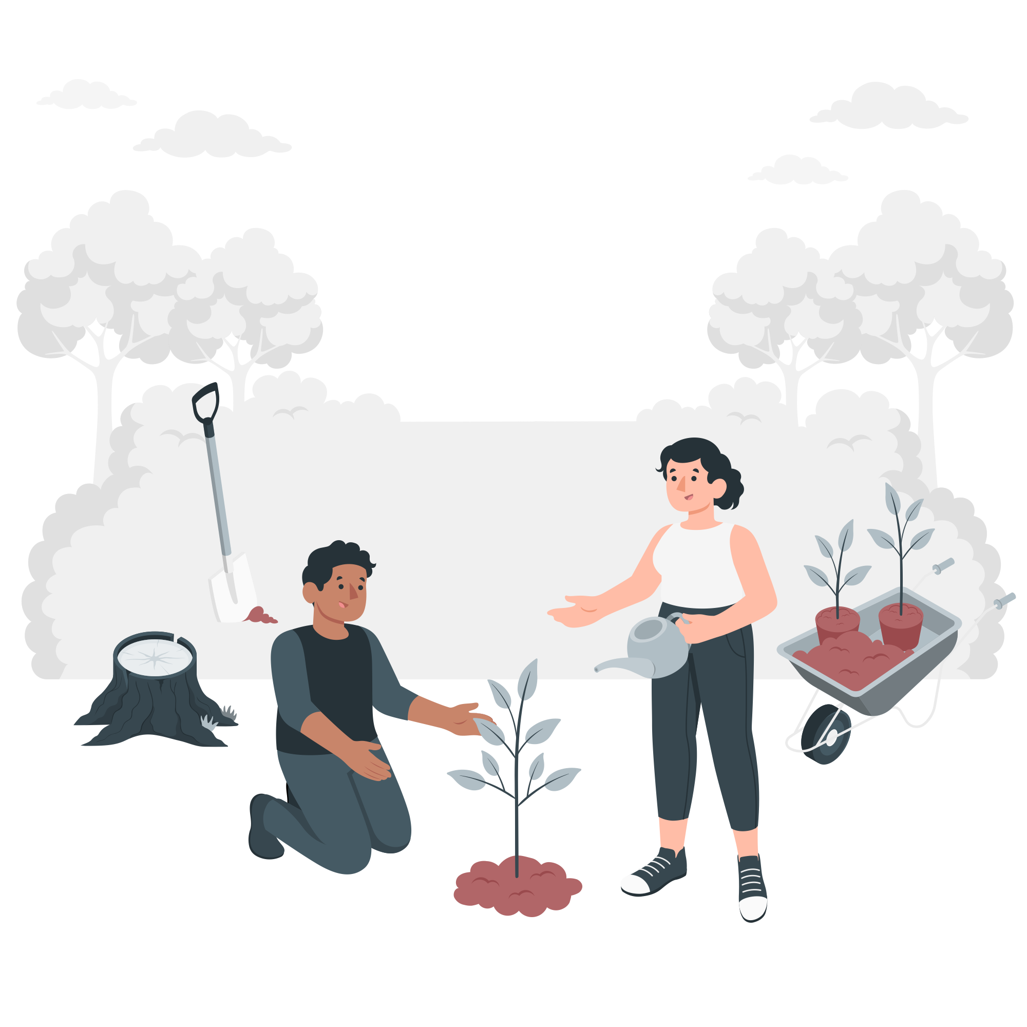




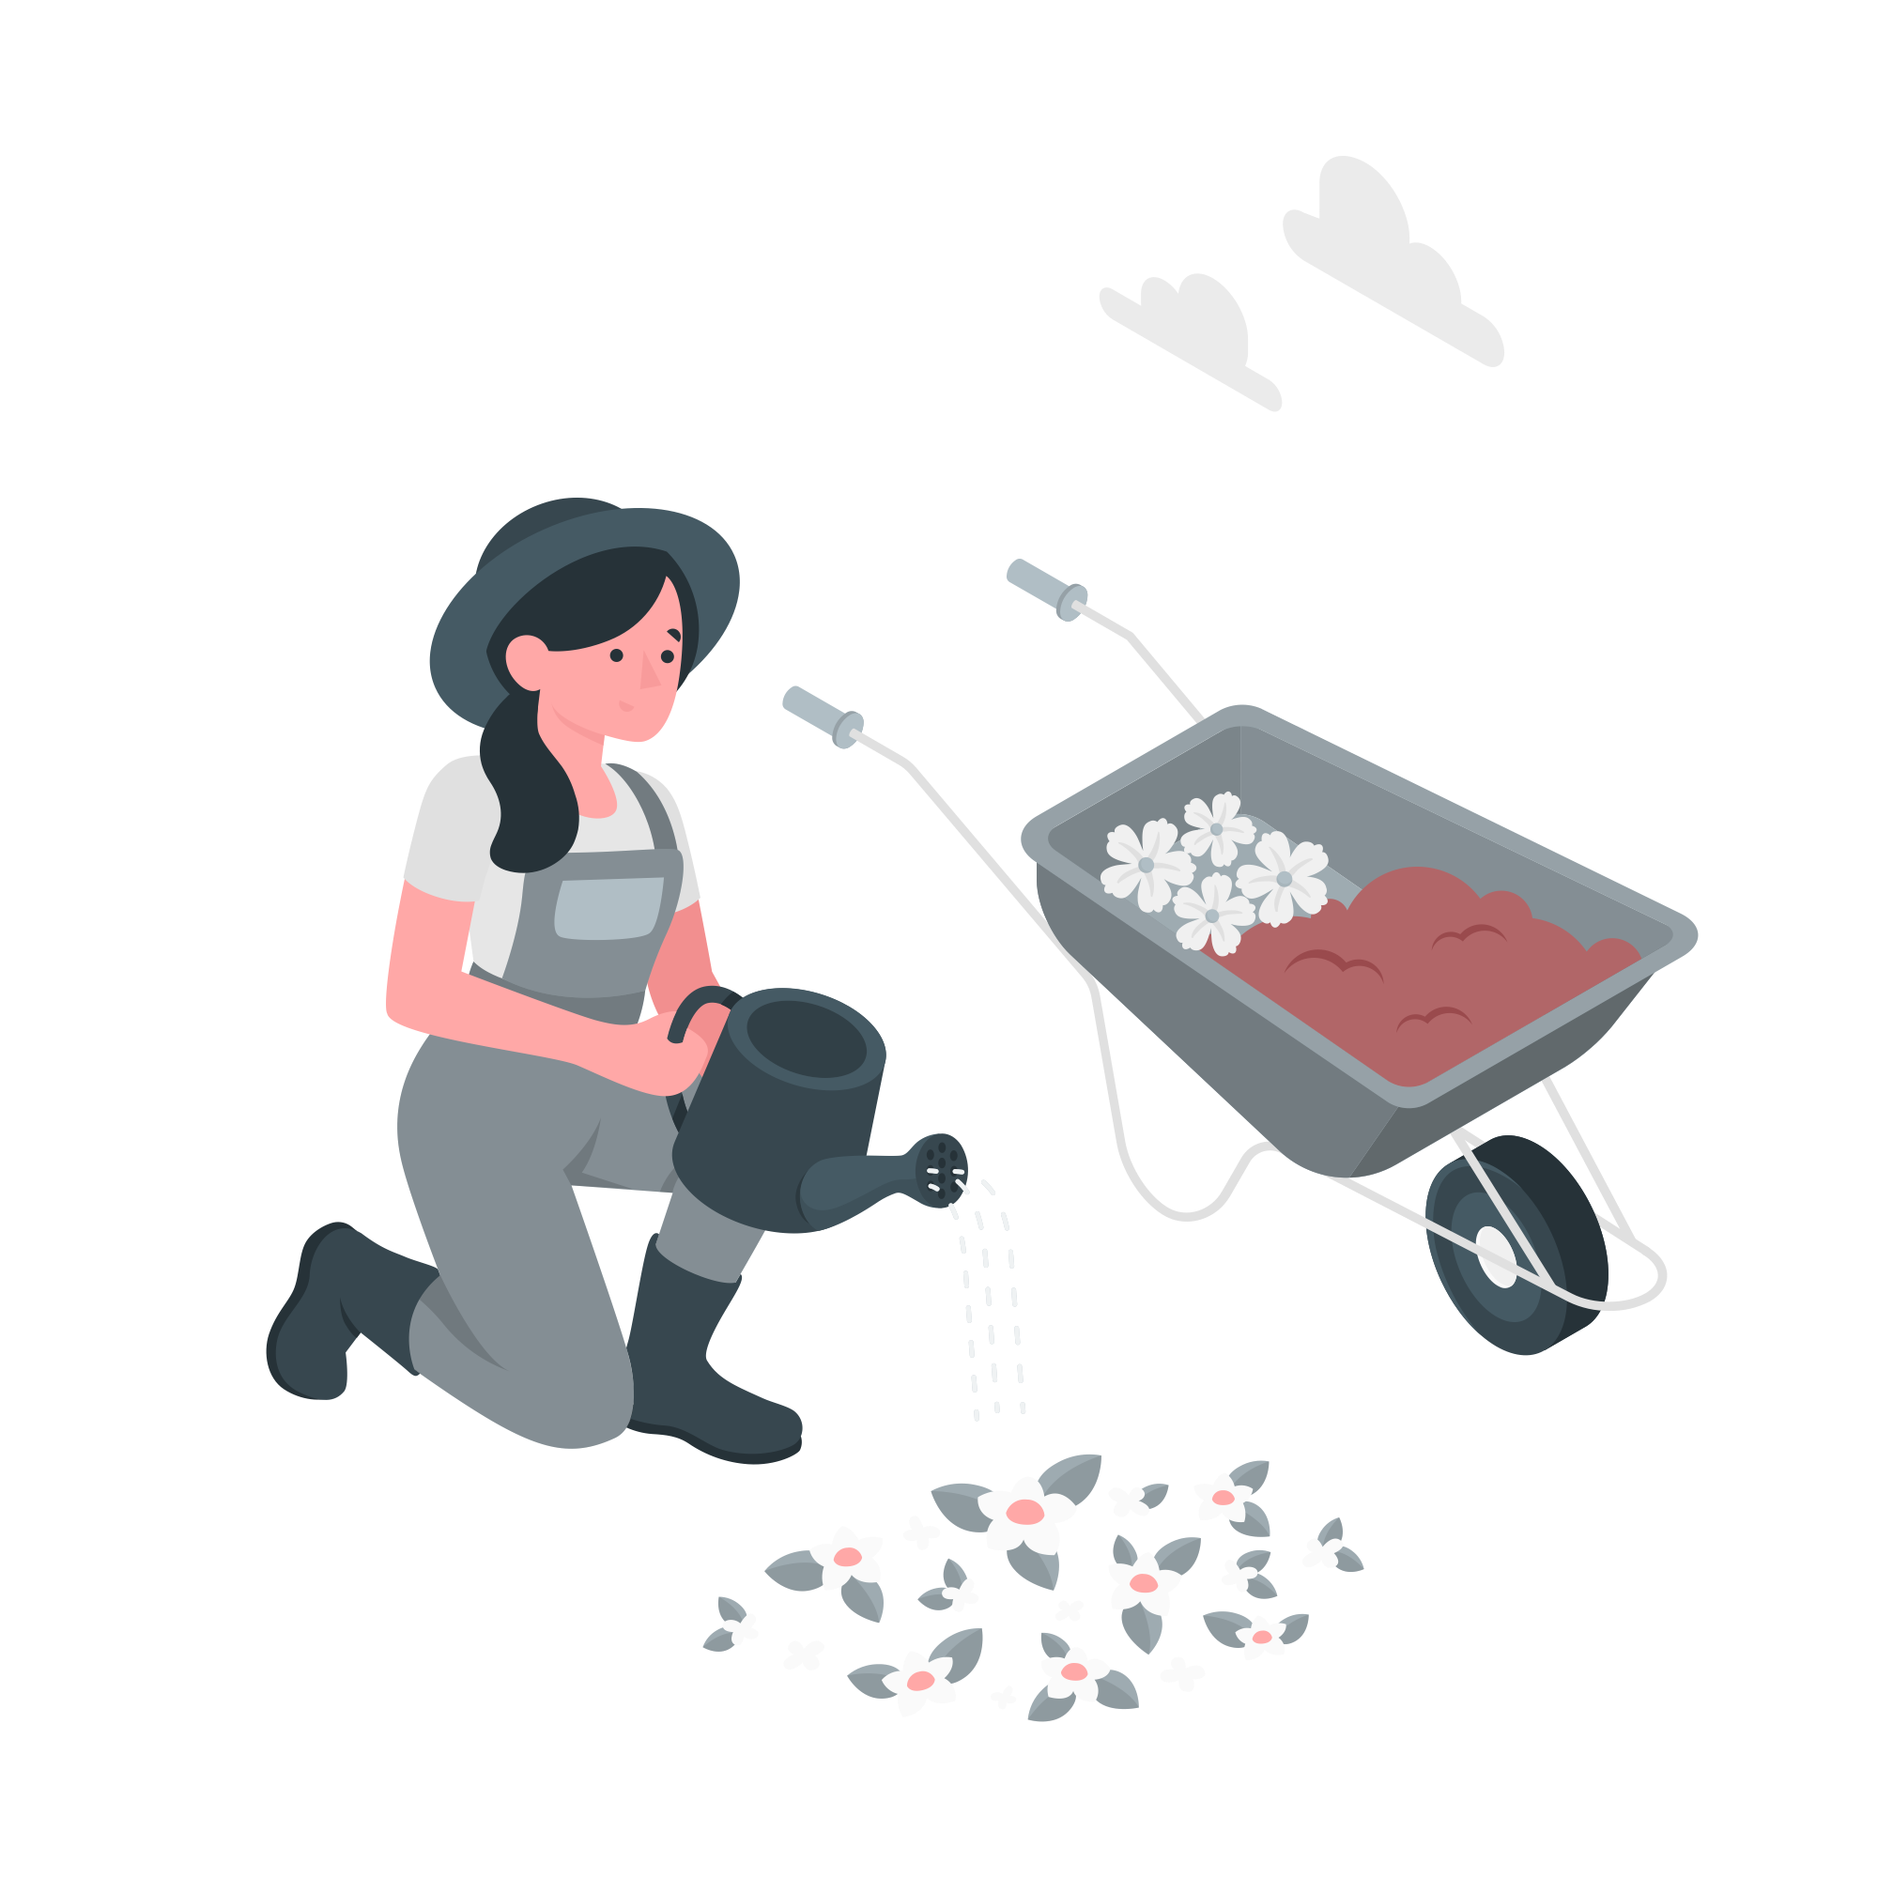

  Illustration synthèse
Éducation
Aménagement urbain
Activités
Citoyenneté
Formations
Sécurité
Habitat
Alimentation
Développement économique
Mobilités
Services
Santé
Notes:
17

Slide 18










  Illustration points de vigilance
Atelier#3
Atelier#1
+
+
+
Atelier#2
+
+
+
Synthèse des résultats
Document ressource
Enjeux par territoire
Fictions et jeu IMPACCT

